Slide 1
Redis® 数据结构的设计
官网商城开发组 柯江胜

Slide 2
相关特性
内存数据库
高性能（读110000次/s,写81000次/s）
提供丰富的数据类型
C语言编写

Slide 3
Redis数据结构的设计原则
高效
单线程
空间：高效存储
时间：低延迟响应
简单

Slide 4
对外数据类型
string
list
hash
set
sorted set
string一定是字符串吗？
hash真的是哈希表吗？

Slide 5
内部数据结构
dict(字典)
sds（简单动态字符串）
ziplist（压缩表）
intset（整数集合）
quicklist（快速列表）
skiplist（跳跃表）

Slide 6
dict
Redis中的字典，用于实现hash、set以及数据库
/01

Slide 7
dict特点
包含两个哈希表
增量式重哈希

Slide 8
dict的存储结构
dictEntry
key
v
next
key
v
next
key
v
next
dict
dictType *type
dictht ht[0]
dictht ht[1]
long rehashidx
 |  |  | …
0
1
2
ht[0].size-1
 |  |  | …
0
1
2
ht[1].size-1
（rehashidx为1）
key
v
next
key
v
next

Slide 9
dict 增量式重哈希(incremental rehashing)
int dictRehash(dict *d, int n);
对dict的查找、插入、删除操作都会先触发该操作
开始
rehashidx为-1
isRehashing
Y
移动ht[0]中n个非空的bucket到ht[1]中
N
结束

Slide 10
dict 查找
开始
如果正在进行重哈希过程中则先查找0号表再查1号表。
isRehashing
Y
dictRehash
N
查找ht[0]
是否找到
isRehashing
Y
查找ht[1]
N
Y
结束

Slide 11
dict 插入
开始
如果正在进行重哈希则插入ht[1]，否则插入ht[0]
isRehashing
N
Y
是否需要扩容
dictRehash
Y
创建ht[1]
rehashidx置为0
isRehashing
N
Y
插入ht[1]
插入ht[0]
结束

Slide 12
sds
Redis中的字符串（simple dynamic string），是string以及其他数据结构的基础
/02

Slide 13
sds特点
(与c字符串相比较)
兼容c字符串(char *)
可动态扩展内存
空间预分配
惰性空间释放
二进制安全

Slide 14
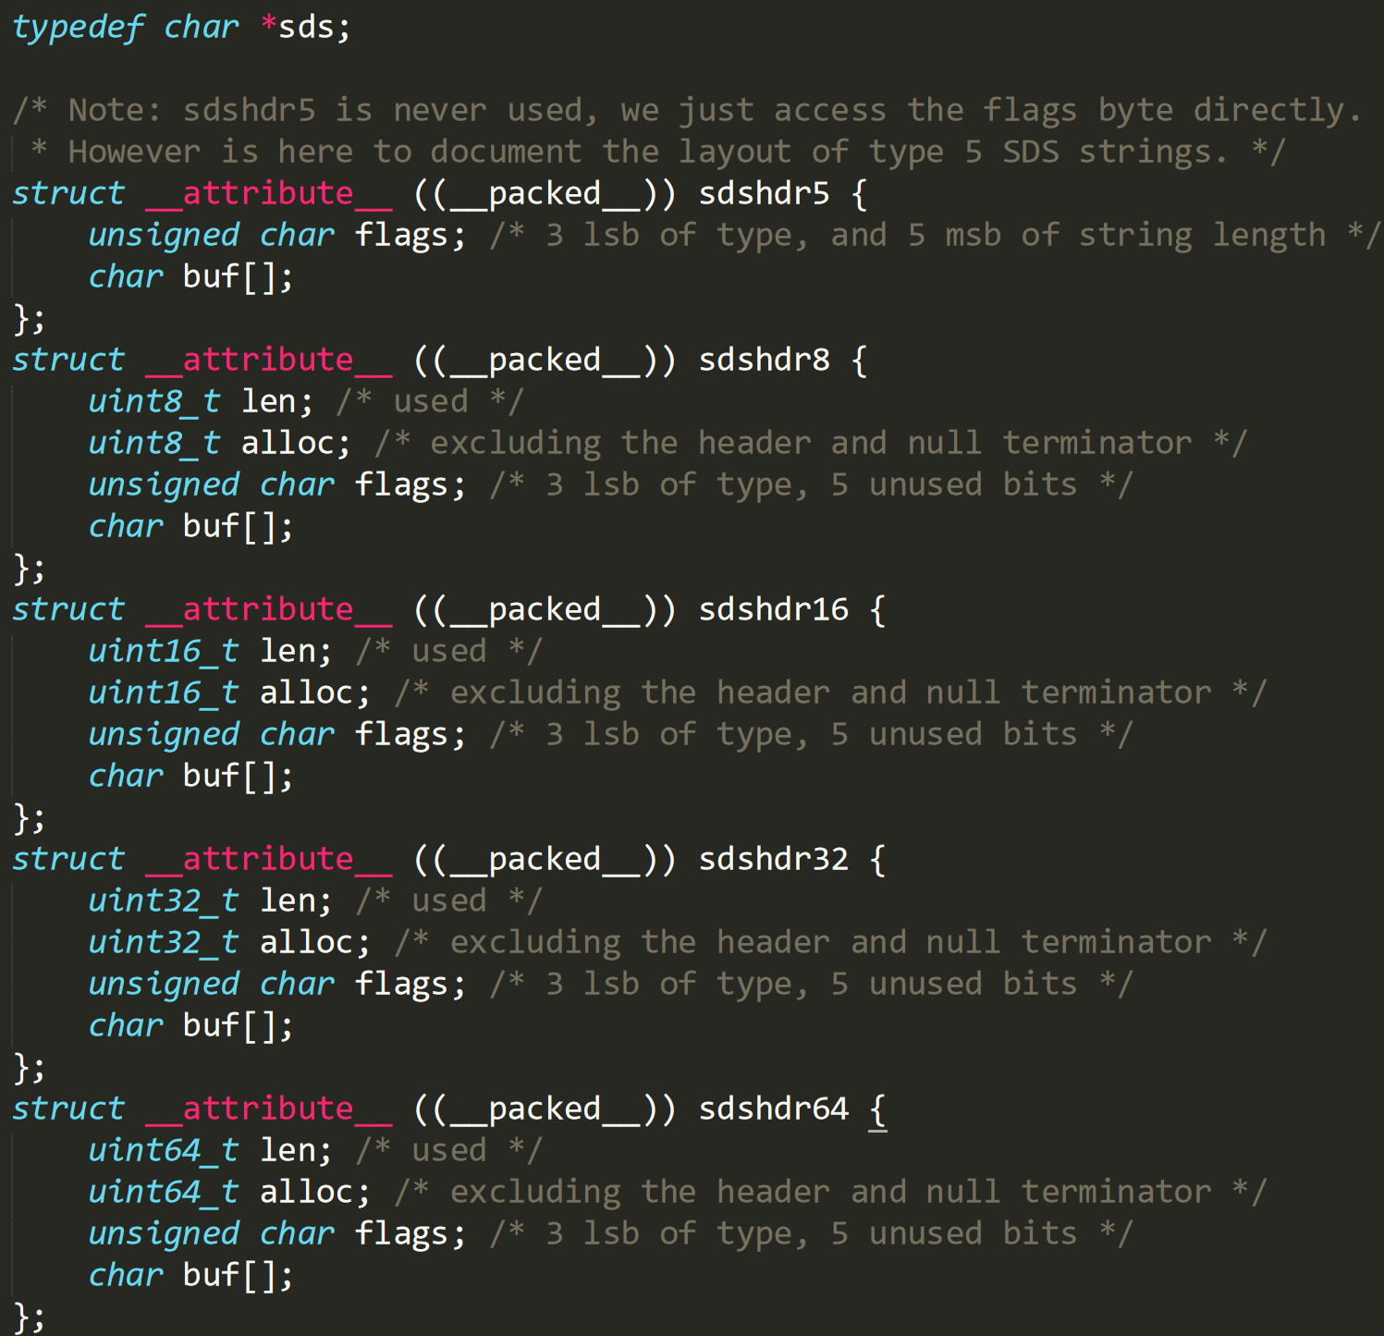
sds的存储结构
0x05 | 0x80 | 0x01 | ‘h’ | ‘e’ | ‘l’ | ‘l’ | ‘o’ | ‘\0’ | … | ‘\0’
len
alloc
flags
sdshdr*
sds
Redis 3.2中的sds头部定义
len: 字符串的长度
alloc: 最大容量
flags: sdshdr类型

Slide 15
ziplist
压缩表，用于实现hash、sorted set
/03

Slide 16
ziplist特点
很高的存储效率（变长编码）
连续地址存储，减少内存碎片
适合存储数据项较少的数据
可以进行双端操作、双向遍历

Slide 17
ziplist的存储结构
头部
数据项
结束标志
ziplist的存储结构
zlbytes表示总字节数
zltail表示最后一个数据项的偏移量
zllen表示当前数据项个数
zlend是固定值结束标志(0xFF)
zlbytes(4B) | zltail(4B) | zllen(2B) | entry1 | entry2 | entry3 | … | entry n | zlend(1B)
头部
数据内容
entry的存储结构
prevrawlen表示前一个数据项的总字节数
len表示当前数据项的data部分字节数
data为数据
(prevrawlen和len都是变长编码的)
prevrawlen | len | data

Slide 18
ziplist的优缺点
优点
存储效率较高，内存连续
缺点
数据是无序的。
查找操作需要遍历整表，当数据项较多时查找性能很差。
插入、修改操作可能会需要重新分配内存，并拷贝整表，性能较差。

Slide 19
intset
整数集合，用于实现set
/04

Slide 20
intset的存储结构
头部
数据项
encoding(4B) | length(4B) | entry1 | entry2 | entry3 | … | entry n
contents
encoding表示每个entry用几个字节存储
length: 表示intset中的元素个数
每个entry是一个整数

Slide 21
intset和ziplist的区别
ziplist可以存储任意二进制串，而intset只能存储整数。
ziplist是无序的，查找只能遍历，而intset是从小到大有序的，可以进行二分查找，性能更高。
ziplist里面的存储的每个数据项长度都可以不同（每个数据项前面都有数据长度字段len），而intset里存储的每个数据项长度都是相同的。

Slide 22
quicklist
以ziplist为链表节点的双向链表，用于实现list
/05

Slide 23
skiplist
跳跃表，用于实现sorted set
/06

Slide 24
skiplist特点
有较好的查找性能
数据是有序的，并且易于进行范围查找
实现简单

Slide 25
skiplist的存储结构
1
31
2
39
NULL
11
3
2
6
26
4
33
45
24
注：查找33经过红色线条路径

Slide 26
skiplist的性能
场景 | 平均值 | 最坏情况
查找 | O(logn) | O(n)
插入 | O(logn) | O(n)
删除 | O(logn) | O(n)

Slide 27
skiplist优缺点
优点
实现比平衡树简单太多。
多线程情况下可实现无锁。
缺点
占用内存较多，每个节点的占用空间大小取决于该节点的层数
有一定的随机性（level的选择是随机的，导致可能会出现最坏情况查找复杂度为O(n)）

Slide 28
外部类型及其内部编码之间的关系
sds
普通字符串
string
int
当保存的是整数时
embstr
当长度小于32时(一种特殊的sds)，修改时会转为普通sds
list
quicklist
根据配置限制节点ziplist的大小
ziplist
当k-v对数目小于512并且所有字符串长度都小于64时
hash
dict
当k-v对数目超过512或其中有长度大于64的字符串
intset
set中所有元素都是整数，并且元素个数不超过512
set
dict
当set中有不是整数的元素或元素个数超过512
sorted set
ziplist
当set中的元素个数小于128并且所有元素大小都小于64字节
skiplist
当set中的元素个数超过128或其中有大小超过64字节的元素

Slide 29
参考资料
《Redis设计与实现》
《Redis 5设计与源码分析》

Slide 30
Thanks

